Slide 1



TRƯỜNG MẦM NON HOA HỒNG
GIÁO ÁN HOẠT ĐỘNG NHẬN BIẾT TẬP NÓI
Đề tài : Nhận biết tập nói quả cam

Slide 2
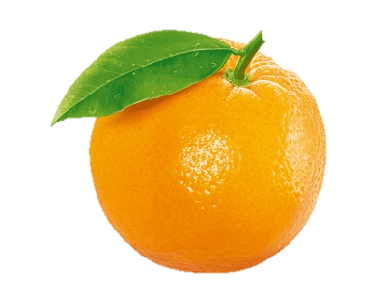

I, Ổn định tổ chức
Hát và vận động minh họa
“ Quả gì ”

Slide 3

TRÒ CHƠI
“ VẮT NƯỚC CAM”

Slide 4
TRÒ CHƠI : Thi tài đoán nhanh

Slide 5

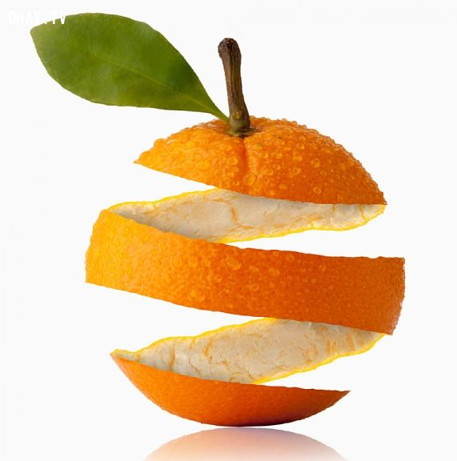

Slide 9

Cảm ơn các cô đã chú ý lắng nghe
Chúc các cô nhiều sức khỏe!

